Slide 1
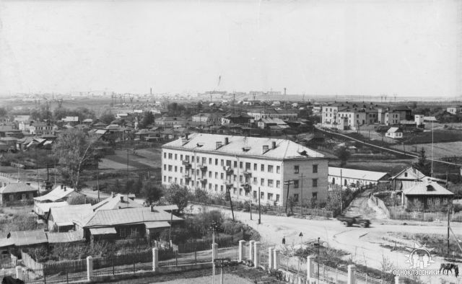
Что не увидел Брюсов…
Чем славится Лопасня

Slide 3
Вале́рий Я́ковлевич Брю́сов (13 декабря 1873, Москва — 9 октября 1924, Москва) — русский поэт, прозаик, драматург,переводчик, литературовед,
литературный критик и историк. Один из основоположников русского символизма.

Slide 4
Москва, Серпуховская застава

Slide 5
Лев Николаевич Толстой – великий русский писатель, умер 20 ноября 1910 года

Slide 12
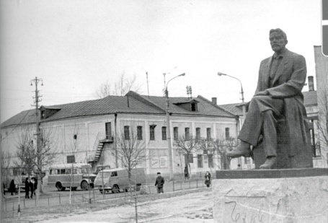
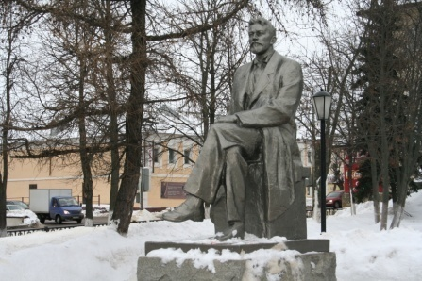
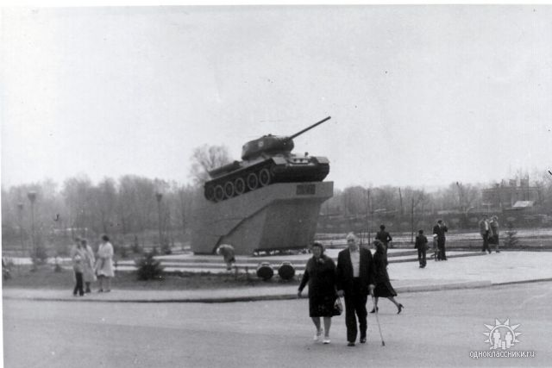
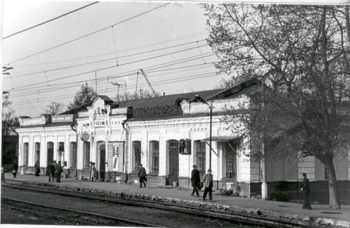
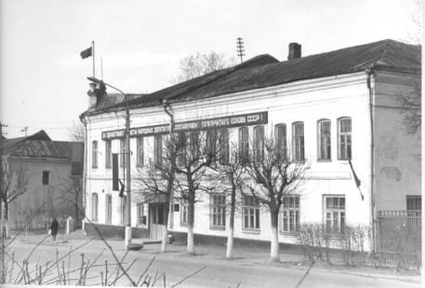
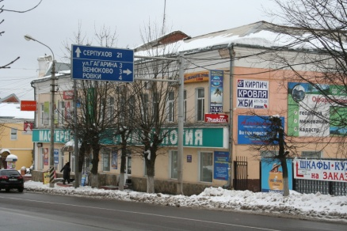
Чехов прежде и теперь

Slide 14
Московская, 14

Slide 15
Призывной пункт Военкомата

Slide 16
Лопасненское почтово-телеграфное отделение

Slide 17
Московская, 22

Slide 18
Вневедомственная охрана

Slide 19
Московская, 38

Slide 20
Почтовая, 27

Slide 21
Московская, 40

Slide 22
Гарнаева, 20

Slide 23
Школа №6

Slide 24
Церковь Иоанна Предтечи

Slide 25
Усадьба Свербеевых
Советское время
Настоящее время

Slide 26
Солнышевская школа

Slide 28
Музей писем А.П. Чехова

Slide 30
Дом Юшиных

Slide 31
Памятник В.И. Ленину

Slide 32
Улица Московская

